Slide 1
INGENIERÍA DE LOS COMPUTADORES
Práctica 3 - Paralelización mediante OpenMP y programación asíncrona del revelado digital de fotografías
Jaime Morales Vaello
Iván López Sanchís
Adrián Ríos Armero
Joan Climent Quiñones

Slide 2
ÍNDICE
Tarea 2: Paralelización del revelado digital de fotografías
Tarea 2.1: Grafo de control de flujo y análisis de los procesos
Tarea 2.2: Paralelización del programa
Tarea 2.2.1: Comparación tiempos paralelizado/no paralelizado

Slide 3
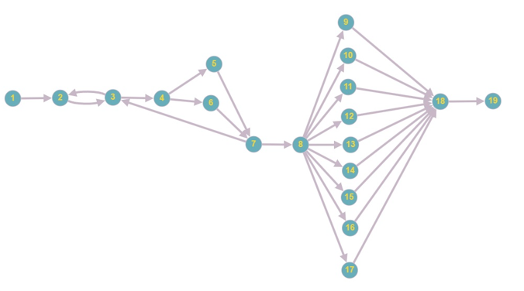
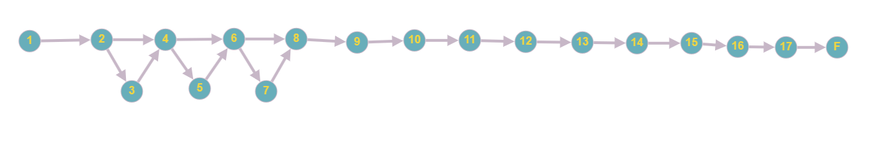
Grafo de control de flujo y
análisis de los procesos
main:
debayer:

Slide 4
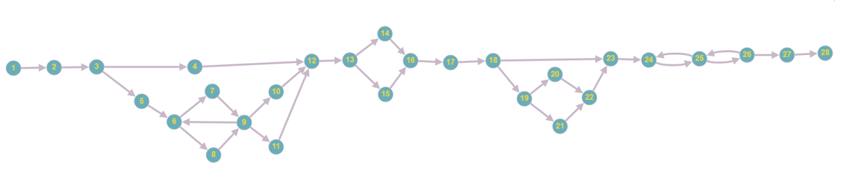
Grafo de control de flujo y
estudio de la estructura del programa
denoise:
gammaCorrection y gamma Curve:

Slide 5

Grafo de control de flujo y
estudio de la estructura del programa
colorBalance:
equalization:

Slide 6
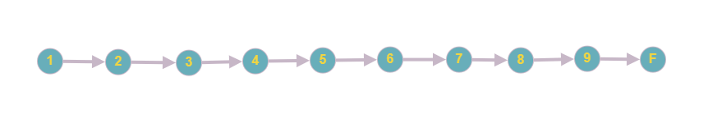
Grafo de control de flujo y
estudio de la estructura del programa
enhanceDetails:
bloom:

Slide 7


Grafo de control de flujo y
estudio de la estructura del programa
screenMerge:
sharpening:

Slide 8
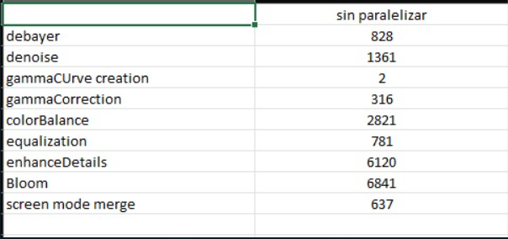
Paralelización del programa

Slide 9
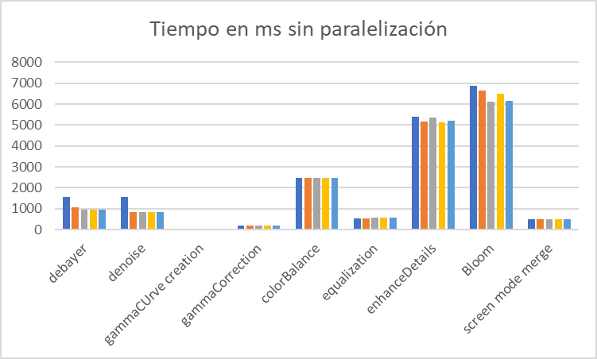
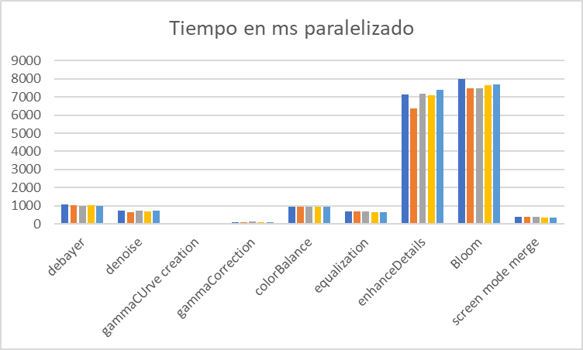
Comparación tiempos del programa paralelizado / no paralelizado

Slide 10
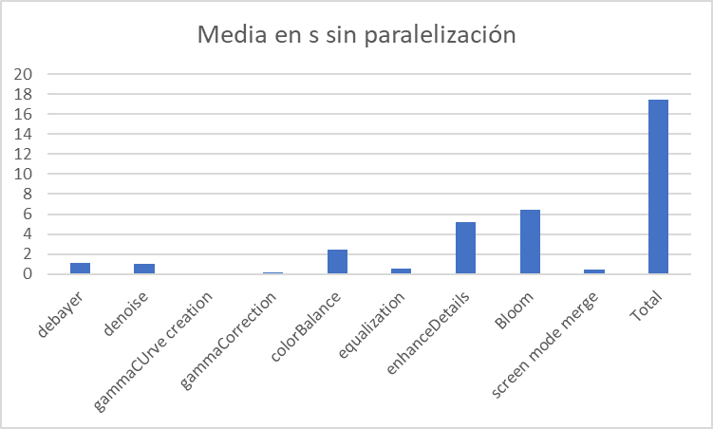
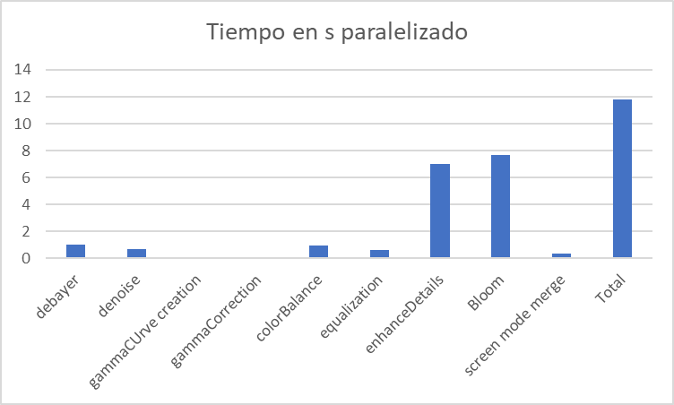
Comparación tiempos del programa paralelizado / no paralelizado

